Slide 1
Įvadinė paskaita
2017-09-11

Slide 2
Susipažinkime
Aurimas Cholomskis
Programavimo patirtis nuo 2007 metų
JAVA programuotojas / sistemų architektas
Šiuo metu užimu departamento vadovo pareigas kompanijoje “Visma Lietuva”
Turiu sukaupęs daugybę patirties iš skirtingų projektų, kuria noriu pasidalinti su Jumis

Slide 3
Paskaitų tvarka
15 paskaitų
Lankyti paskaitas labai rekomenduojama. Lankomumas bus žymimas.
Pirmos 5 paskaitos tiesiogiai susijusios su pratybų užduotimis.
Notes:
Pakalbeti apie tikslus. Kurso unikaluma.

Slide 4
Paskaitų turinys
Bottom up design
Kokybiškas programinis kodas. Refaktoringas.
Objektiškai orientuoto projektavimo principai.
Projektavimo šablonai
Kodo testavimas
Išankstinis projektavimas
Agile. Scrum praktikos.
Sluoksnių architektūra.
SaaS sistemų architektūra ir gerosios praktikos.

Slide 5
Pratybų tvarka
2 savarankiškos programavimo užduotys:
I užduotis
Vertė 2 balai
Atsiskaityti iki 2017-10-30
Po 2017-10-30 kas savaitę balas mažinamas 0,5 balo
II užduotis
Vertė 2 balai
Pirma užduotis turi būti atsiskaityta norint pradėti antrą užduotį
Atsiskaityti iki 2017-12-11
Reikia surinkti 2 balus, norint laikyti egzaminą.

Slide 6
Laboratorinis darbas
Komandinis darbas
Vertinamas 1 balu
Privalomas
Reikia surinkti 0.5 balo, jog būtų galima laikyti egzaminą
Darbas susijęs su pratybų užduotimis
Atsiskaityti iki sesijos pradžios

Slide 7
Egzaminas
Egzaminas (5 balai).
Galutinis balas 5 (egzaminas) + 4 (pratybos) + 1 (laboratorinis darbas) = 10

Slide 8
Literatūros sąrašas
Pagrindinė literatūra:
G. Booch, et al. Object-Oriented Analysis and Design with Applications, 3rd Edition. Addison-Wesley, 2007
Robert C. Martin. Clean Code: A Handbook of Agile Software Craftsmanship (Robert C. Martin), 2008.
M. Fowler, K. Beck. Refactoring: Improving the Design of Existing Code. Addison-Wesley, 1999
Papildoma literatūra:
Paul Clements et al. Documenting Software Architectures: Views and Beyond (2nd Edition), 2010

Slide 9
Programų sistemų projektavimas (Software design)
Kas tai yra?
Kam to reikia?
Kokius dalykus išmoksime šiame PSP kurse?

Slide 10
Programinės įrangos iššūkiai
Programinė įranga
...yra naudojama ilgą laiką
...yra nuolat atnaujinama ir prižiūrima
...programuotojų kurie nėra autoriai
Pradinė specifikacija gali būti negalutinė
Galutinių vartotojų poreikiai ir lūkesčiai keičiasi
Keičiasi aplinka
Notes:
Pavyzdziai sudėtingų sistemų

Slide 11
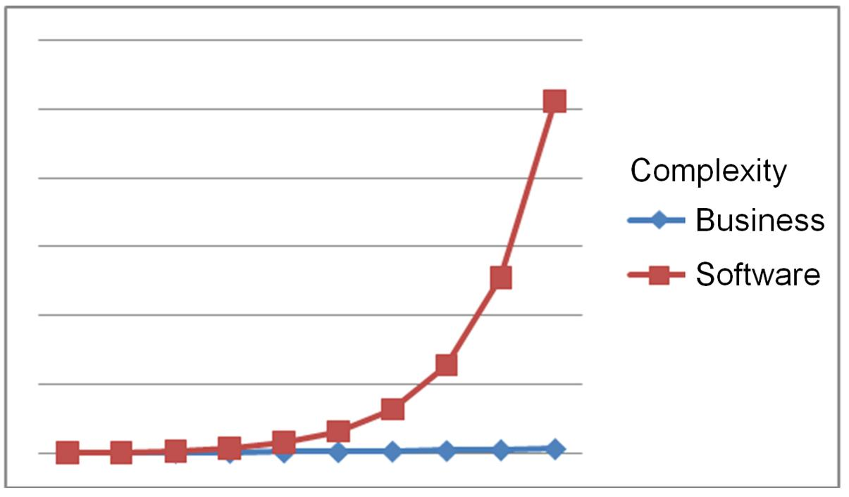
Programų sistemų sudėtingumas (Complexity)
Didelių sistemų sudėtingumas auga eksponentiškai kol tampa nebeįmanoma palaikyti sistemų.
Galimos priežastys:
Dalykinės srities sudėtingumas
Procesų valdymo sudėtingumas
Padrikas kodo sudėtingumas

Slide 12
Kodėl sistemos tampa per sudėtingos?
Nėra stiprios komandos kuri rūpinasi sistemos architektūra.
Programuotojai retai aukoja asmeninius interesus vardan bendrų sistemos interesų.
Programuotojų kompetencijos ir patirties trūkumas
Dažnai būna sukuriami veikiantys sprendimai, bet turintys negatyvių pasekmių (code smells, anti-patterns)
Trūksta profesionalaus projekto valdymo.
Tyrimais nustatyta, kad žmogus gali suvokti ne daugiau kaip 7 ± 2 skirtingus dalykus vienu metu.
George A. Miller - The Magical Number Seven, Plus or Minus Two
Notes:
Code smell pabyzdys:
Kodo dublikacija
Dideles klases
Ilgi metodai
etc..

Slide 13
PS sudėtingumo sprendimo būdai
Dekompozicija
Skaldyk ir valdyk principas.
Abstrakcija
Paslėpti sudėtingus dalykus. Programuotojai dirba su apibrėžta sąsaja.
Hierarchija
Klasifikuoti objektus pagal panašią elgseną
Notes:
Algoritmine vs Objektine dekompozicija
Pavyzdys. Su temp davilkis ir reguliatorius

Slide 14
Kodėl reikia eliminuoti PS sudėtingumą?
Pagerinti kodo kokybę
Sumažinti sistemos palaikymo kaštus
Pakelti komandos produktyvumą
Padidinti sistemos atsparumą klaidoms (Robustness)
Tenkinti tikslus kuriuos apibrėžia architektūra

Slide 15
PS Architektūra ir PS Projektavimas
PS architektūra yra PS projektavimas
Ne kiekvienas PS projektavimas yra PS architektūra
Architektas nubrėžia aiškias ribas tarp architektūros ir nearchitektūrinio projektavimo siekiant tokių tikslų kaip:
PS kūrimo
Elgsenos
Kokybės

Slide 16
PS Architektūra ir PS Projektavimas
Architektūra:
Sistemos griaučiai
Kokios duomenų saugyklos bus naudojamos
Kaip atskiri moduliai bendraus vieni su kitais
Kaip darysim atsargines duomenų kopijas
Ir t.t.
Projektavimas:
Atskirų modulių projektavimas
Kokios atsakomybės modulio, komponento, konkrečios klasės.
Kokius projektavimo šablonus pritaikyti
Ir t.t.

Slide 17
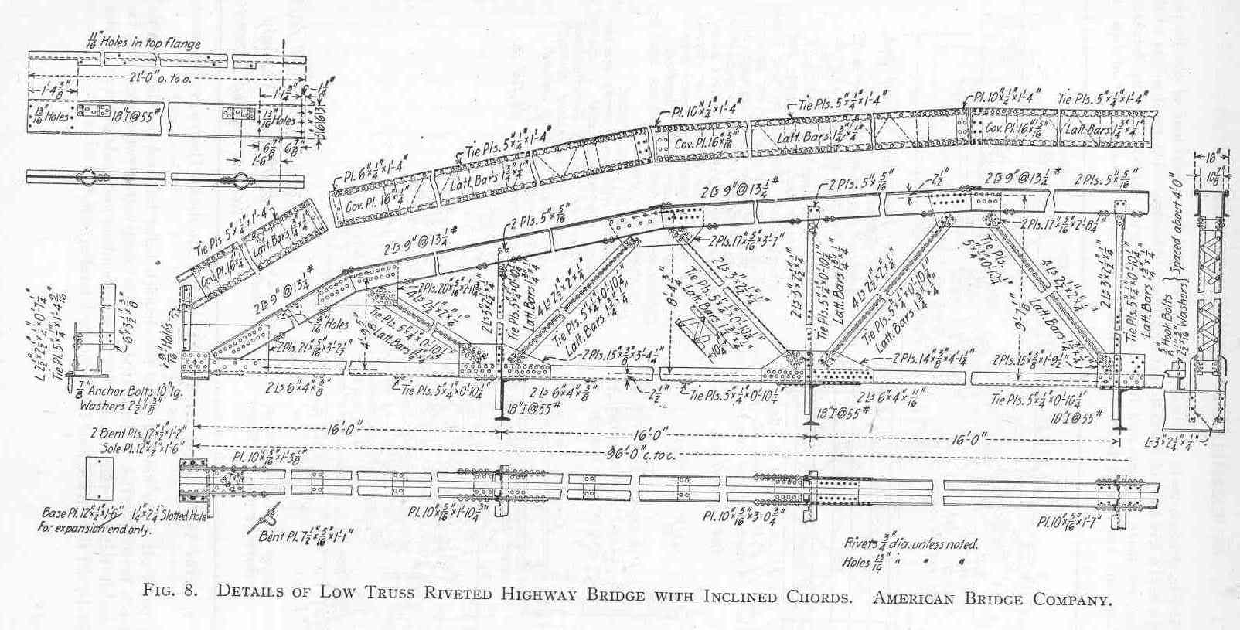
Išankstinis projektavimas (detailed up front design)
PS kūrimo metodas kai programavimo darbai prasideda tik kai projektavimas būna baigtas.

Slide 18
Išankstinis projektavimas - pranašumai
Tinka nedideliems projektams
Reikalavimai yra aiškūs ir nesikeis
Labai tinka jei reikia iš naujo sukurti tai ką jau kūrėme anksčiau.

Slide 19
Išankstinis projektavimas - trūkumai
Sistemos projektavimo blogumas paaiškėja pradėjus programuoti
...arba dar blogiau, kai suprogramavus vykdomi spartos testai.
Tipiškai per vėlai įsitikinama PS projektavimo teisingumu.
Dažnai keičiasi reikalavimai.

Slide 20
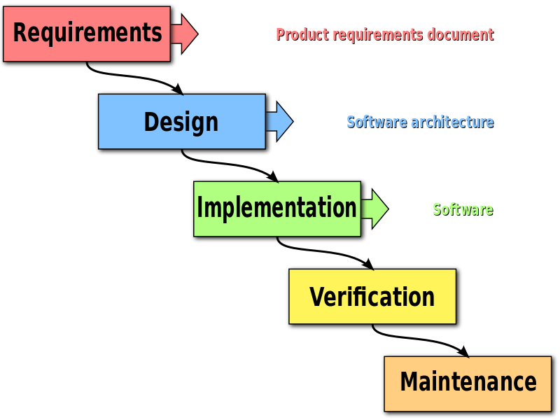
Krioklio metodas

Slide 21
Laispsniškas projektavimas (Bottom up design)
Identifikuojami ir suprogramuojami mažesni sistemos moduliai, vėliau apjungiami į vientisą sprendimą.

Slide 22
Laipsniško projektavimo privalumai
Reikalavimų pakeitimai lengviau įgyvendinami
Testavimas atliekamas nuolat
Galime keisti projektavimą eigoje, jei to reikia.

Slide 23
Laipsniško projektavimo trūkumai
Pagrindinė rizika - kai nėra aiškios architektūrinės vizijos.

Slide 24
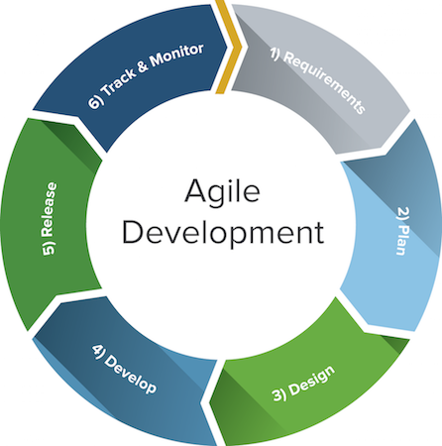
Agile

Slide 25
Kurį projektavimo būdą naudoti?
Tai priklauso nuo įvairių priežasčių.
Dažniausiai naudojama kombinacija abiejų būdų.
Norint padaryti kokybišką išankstinį projektavimą reikia turėti daug patirties, perskaityti daug knygų.
Šiame kurse daugiau skirsime dėmesio laipsniškam projektavimui.
Notes:
Pavyzdys.

Slide 26
Kokybės
Kokių kokybių siekiame projektuodami programų sistemas?
Kokybės gali būti skirtingos kiekvienam projektui, priklausomai nuo reikalavimų

Slide 27
Paprastumas (Simplicity)
KISS (Keep It Simple, Stupid) principas.
YAGNI (You Aren’t Gonna Need It) principas.
Sistema netenkina šios kokybės jei egzistuoja tokie simptomai kaip:
Nereikalingas funkcionalumas
Nereikalingas ir per didelis sudėtingumas (Over-engineering)
Notes:
Overengineering android pavyzdys.

Slide 28
Palaikomumas (Maintainability)
Kaip greitai taisomos klaidos
Kaip greitai pridedamas naujas funkcionalumas

Slide 29
Spartumas (Performance)
Sistemos sparta turi atitikti vartotojų lūkesčius
Sistema neturėtų naudot atminties daugiau negu reikia

Slide 30
Suderinamumas (Compatibility)
Sistema turi sugebėti integruotis su kitomis sistemomis.
Notes:
vCatch pavyzdys

Slide 31
Saugumas (Security)
Sistema yra pajėgi atlaikyti atakas ir įsilaužimus

Slide 32
Plečiamumas (Scalability)
Daugėjant vartotojų skaičiui ir duomenų kiekiui sistema turėtų prisitaikyti prie išaugusių apkrovimų.

Slide 33
Kitos kokybės
Plečiamumas (Extensibility)
Moduliarumas (Modularity)
Atsparumas klaidoms (Fault tolerance)
Draugiška vartotojui (Usability)
Pernaudojamumas (Reusability)
Ir daug kitų

Slide 34
Ko išmoksite per šį programų sistemų projektavimo kursą?
Objektiškai orientuotas dizainas
Enkapsuliacija
Moduliarumas
Kodo restruktūrizavimas
Projektavimo šablonai
SOLID principai
Architektūriniai šablonai
Kodo testavimas
Agile + Scrum
XP praktikos
Duomenimis grįstas projektavimas
Dalykine sritimi grįstas projektavimas
Ir t.t.

